Slide 1
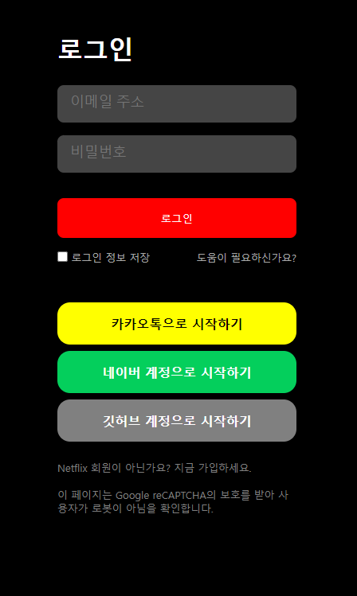
화면 아이디 |  | O-0000 |  | 화면 이름 | 로그인 화면
작성자 |  | 이수운 |  | 작성일 | 2023-03-29
번호 | 이름 |  | 요구사항 |  |  |  | type
1 | 아이디 입력 박스 |  | 필수 입력 Type: email 아이디 미입력시 “이메일 주소“ 문구 표시 |  |  |  | 1. Form >Input,input
2 | 패스워드 입력 박스 |  | 필수 입력 Type: password 패스워드 미입력시 “비밀번호“ 문구 표시
3 | 로그인 버튼 |  | Type: button 로그인 성공시 메인 페이지로 이동 |  |  |  | Input
4 | 로그인 옵션 |  | - “도움이 필요하신가요?” 텍스트 클릭시 계정 찾기 페이지로 이동 |  |  |  | 1. div > input , a
5 | 소셜 로그인 리스트 |  |  |  |  |  | 1. ul
6 | 소셜 로그인 리스트 아이템 |  | - 각 소셜 로그인 버튼 클릭시 해당 소셜 인증 페이지로 이동 |  |  |  | 1. li,li,li
7 | 회원가입 페이지 이동 |  | - “지금 가입하세요.” 텍스트 클릭시 회원가입 페이지로 이동 |  |  |  | 1. Footer > p > a 2. p
1
2
3
4
5
6
7

Slide 2
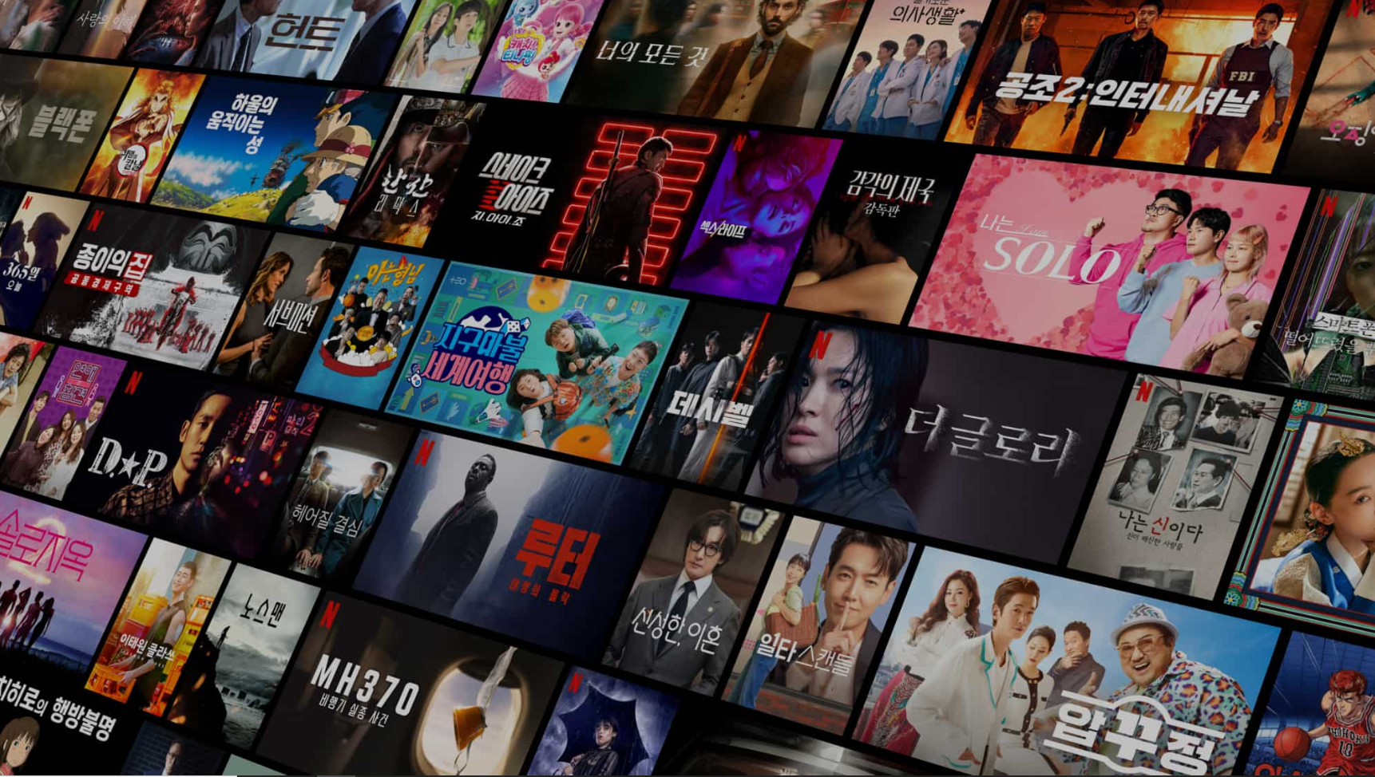
화면 아이디 |  | O-0000 |  | 화면 이름 | 로그인 화면
작성자 |  | 이수운 |  | 작성일 | 2023-03-29
번호 | 이름 |  | 요구사항
1 | 로그인 화면 배경 |  | - 처음 배경은 넷플릭스 배경 이용(read.md 파일의 url 주소 사용)
2 | 로고 |  | 좌측 상단에 로고 고정 로고 클릭시 메인화면으로 이동
NETFLIX
2
1

